Slide 1
圣经中的生僻字

Slide 2

组字游戏
艹 娄 蒙 手 延 焦 虫 宀 辟 蜀 ⻊ 骨 女 囗 辱 ⺮ 到 妟 骨 酉 失 亻 爱
答案：嗳 薅 蠓 筵 宴 蘸 擘 跌倒 髑髅

Slide 3
《马可福音》
《路加福音》
《约翰福音》

Slide 4
《马可福音》-《约翰福音》
缒 脚镣 睚 跺 摇橹 䍁 徇 撇 掣 簸 霎 荆棘 蒺藜 褂 囊 别西卜 窨 臌 讹诈 锭 厄
25个生僻字

Slide 5
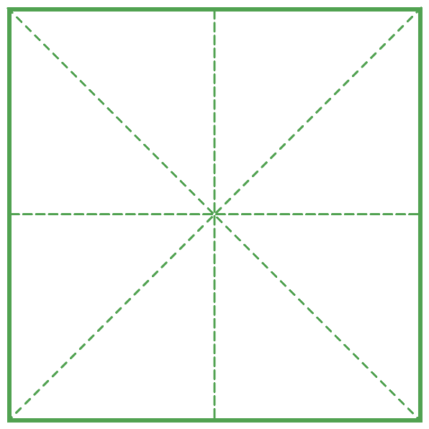
zhuì
缒
释义：糸在绳子上放下去

Slide 6
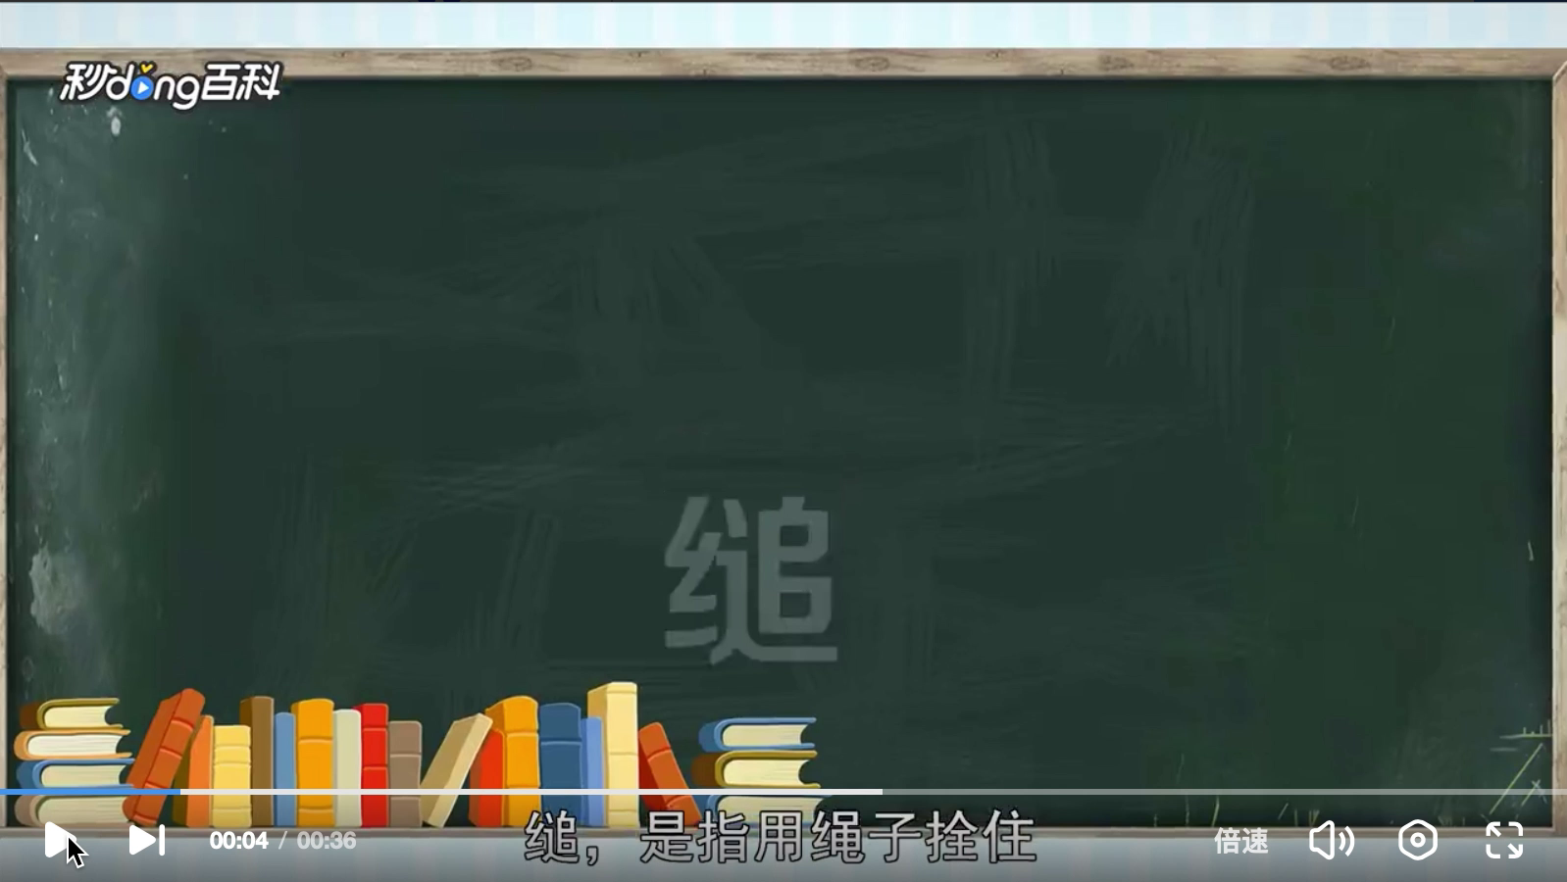

Slide 7

缒
马可福音 2:4 因为人多，不得近前，就把耶稣所在的房子，拆了房顶，既拆通了，就把瘫子连所躺卧的褥子都缒（ zhuì）下来。
备注：圣经中出现10处

Slide 8
jiǎo
liào
脚
镣

Slide 9
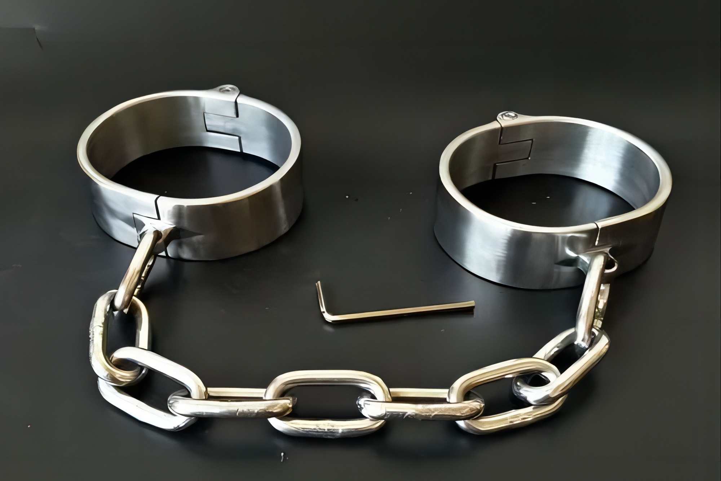

脚镣是一种金属质地的用于束缚犯人双脚使其不能走快的警用狱用器械，通常由镣环和镣链两部分构成。

Slide 10
脚镣
马可福音 5:4 因为人屡次用脚镣（ jiǎo liào）和铁链捆锁他，铁链竟被他挣断了，脚镣也被他弄碎了；总没有人能制伏他。
备注：圣经中出现3处

Slide 11
yá
睚
释义：眼角

Slide 12
睚
马可福音 5:22 有一个管会堂的人，名叫睚（yá）鲁，来见耶稣，就俯伏在他脚前，
备注：圣经中出现14处

Slide 13
duò
跺
释义：脚用力踏地。

Slide 14
跺
马可福音 6:11 何处的人不接待你们，不听你们，你们离开那里的时候，就把脚上的尘土跺（duò）下去，对他们作见证。”
备注：圣经中出现4处

Slide 15
yáo
lǔ
摇
橹
释义：橹板一直置于水中，靠人力来回摇动橹柄来推动船的前进。

Slide 16


Slide 17
摇橹
马可福音 6:48 看见门徒因风不顺，摇橹（yáo lǔ）甚苦。夜里约有四更天，就在海面上走，往他们那里去，意思要走过他们去。
备注：圣经中出现3处

Slide 18
suì
suì
䍁
繸
释义：古代贯穿佩玉的带子.又泛指一般的丝绸带子。
备注：电子版“繸”

Slide 19
䍁
马可福音 6:56 凡耶稣所到的地方，或村中，或城里，或乡间，他们都将病人放在街市上，求耶稣只容他们摸他的衣裳䍁（suì）子；凡摸着的人就都好了。
圣经中出现8处

Slide 20
xùn
徇
释义：1.迅速，敏捷。对众宣誓。
2.顺从、屈从

Slide 21
徇
马可福音 12:14 他们来了，就对他说：“夫子，我们知道你是诚实的，什么人你都不徇（xùn）情面；因为你不看人的外貌，乃是诚诚实实传 神的道。纳税给凯撒可以不可以？
备注：圣经中出现9处

Slide 22
piē
piě
撇
撇

Slide 23
撇piē
撇piě
（1）平着扔出去 如：撇手榴弹
（2）装；摆出 。
（3）用嘴表示鄙夷、不以为然或激动的一种表情 。
（4）汉字的笔画，（写法是“丿”）
（1）丢开，抛弃。
（2）由液体表面舀起。
Notes:
1.piē
（一）丢开，抛弃。
（二）由液体表面舀起。
（1）形声。从手，从敝，敝亦声。“敝”意为“向下弯曲或歪斜”。“手”与“敝”联合起来表示“把手自上而下作轨迹为汉字笔画‘丿’的挥动”。本义：把手自上而下作轨迹为汉字笔画“丿”的挥动。
（2）从液面上轻轻地舀，以去掉泡沫或浮渣。如：撇油；撇沫儿
（3）同“瞥”。眼光掠过；匆匆一看
（4）碰触；击
2.piě
（1）平着扔出去 。如：撇手榴弹
（2）装；摆出 。
（3）用嘴表示鄙夷、不以为然或激动的一种表情 。如：撇酥儿（方言。咧嘴笑）
（4）汉字的笔画，向左斜下（写法是“丿”）

Slide 24
撇piē
马可福音 12:19“夫子，摩西为我们写着说：‘人若死了，撇(piē)下妻子，没有孩子，他兄弟当娶他的妻，为哥哥生子立后。’
备注：圣经中出现67处

Slide 25
撇piě
诗篇 22:7 凡看见我的都嗤笑我；他们撇(piě)嘴摇头，说：
备注：圣经中出现1处

Slide 26
记忆：制住手就要撤回来
chè
掣
释义：牵引、拉、拽、牵制、控制、抽、拔。

Slide 27


Slide 28
掣
路加福音 1:9 照祭司的规矩掣(chè)签，得进主殿烧香。
备注：圣经中出现19处

Slide 29
组字游戏
扌 制 缶 彳 勹 日 㡀 夊 目 厂 圭 爫 手
答案：睚 摇 徇 撇 掣

Slide 30
组字游戏
纟 追 钅 尞 足 几 木鱼 日 㒸 ⻌
答案：缒 镣 跺 橹 䍁

Slide 31
组字游戏
纟追 钅尞 目 厂 圭 足 几 木 鱼 日 㒸 扌爫 缶 彳 勹 日 㡀 夊 手 制
答案：缒 镣 睚 跺 摇 橹 䍁 徇 撇 掣

Slide 32
bò
ji
簸
箕
释义：扬米去糠的器具

Slide 33
簸
路加福音 3:17 他手里拿着簸箕(bò ji)，要扬净他的场，把麦子收在仓里，把糠用不灭的火烧尽了。”
备注：圣经中出现5处

Slide 34
bǒ
簸
释义：上下颠动

Slide 35
簸
耶利米书 15:7 我在境内各城门口，用簸箕(bò ji)簸(bǒ)了我的百姓，使他们丧掉儿女。我毁灭他们，他们仍不转离所行的道。
备注：圣经中出现6处

Slide 36
shà
霎
释义：短时间

Slide 37
霎
路加福音 4:5 魔鬼又领他上了高山，霎(shà)时间把天下的万国都指给他看，
备注：圣经中出现4处。一刹那时间更短，一霎那表示时间段时间较长一点

Slide 38
jīng
jí
荆
棘

Slide 39
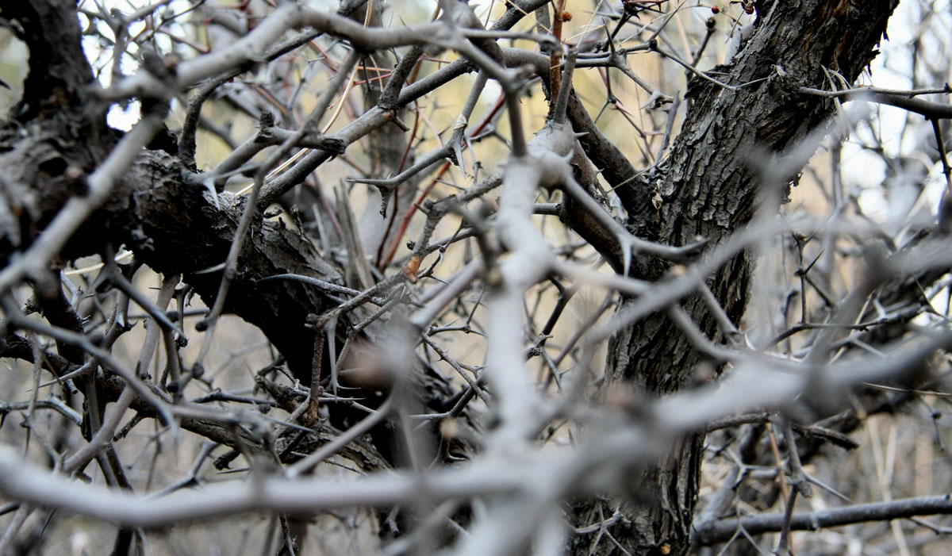
荆棘树

Slide 40
荆棘
01
丛生于山野间带棘小灌木。
荆棘是一种植物，原指两种植物：荆和棘。荆：荆条，无刺；棘，酸枣，有刺。两者常丛生为丛莽。
02
荆棘丛生最易阻塞道路，又借喻作艰险处境或者纷乱局面。
03

Slide 41
jí
lí
蒺
藜
释义：一年生草本植物。

Slide 42
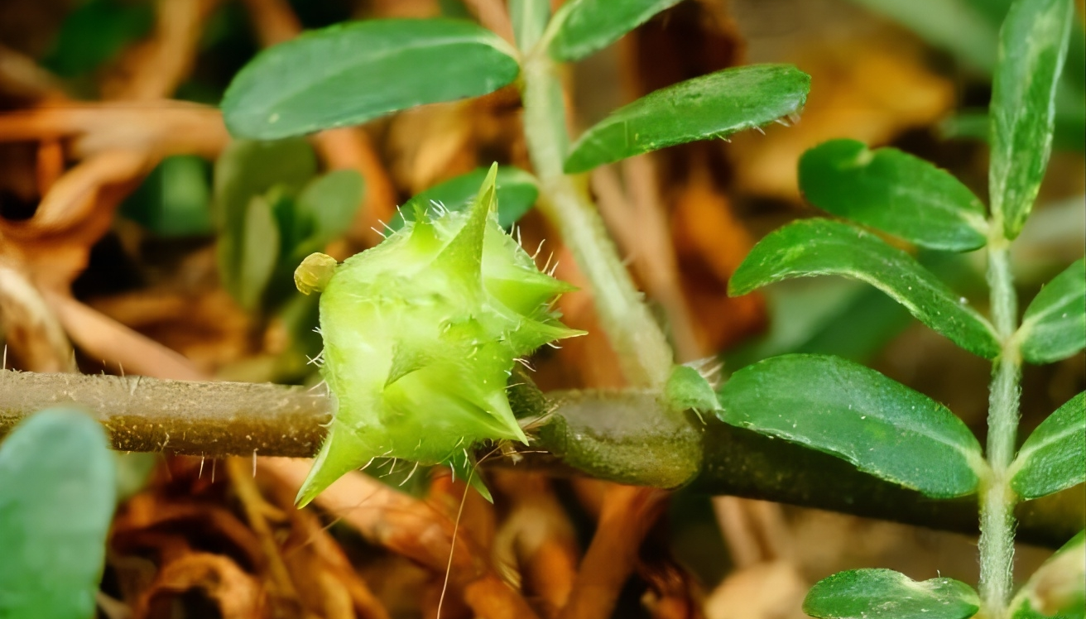
蒺藜

Slide 43
荆棘 蒺藜
路加福音6:44 凡树木看果子，就可以认出它来。人不是从荆棘（ jīng jí）上摘无花果，也不是从蒺藜（ jí lí）里摘葡萄。
备注：荆棘圣经中出现59处蒺藜出现22处

Slide 44
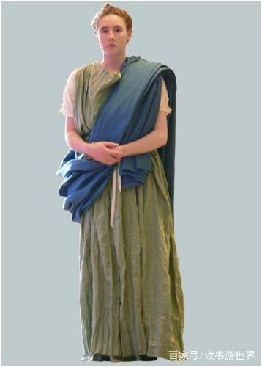
guà
褂
释义：中式的单上衣或罩在外面的长衣

Slide 45
褂
路加福音 9:3 对他们说：“行路的时候，不要带拐杖和口袋，不要带食物和银子，也不要带两件褂(guà)子。
备注：圣经中出现4处，褂子的质地更加轻薄,适合夏天的时候穿着,而外套是比较厚的,适合秋天或者冬天穿,保暖效果更好。

Slide 46
记忆：一中秃宝盖，口袋装襄少了帽
náng
囊
释义：像袋子的东西

Slide 47
囊
路加福音 10:4 不要带钱囊（ náng ），不要带口袋，不要带鞋；在路上也不要问人的安。
备注：圣经中出现20处

Slide 48
bié
xī
bǔ
别
西
卜

Slide 49
别西卜
1.腓尼基人的神巴力西卜，意思是天上的主人。
2.拉比的文献中作为苍蝇王的意思使用 。
3.一切瘟疫疾病的源头。

Slide 50
别西卜
路加福音11:15 内中却有人说：“他是靠着鬼王别西卜赶鬼。”
备注：圣经中出现7处

Slide 51
记忆：空穴传音
yìn
窨
释义：地下室

Slide 52
窨
路加福音 11:33 “没有人点灯放在地窨（yìn）子里，或是斗底下，总是放在灯台上，使进来的人得见亮光。
圣经中出现1处

Slide 53
记忆：月亮像大鼓
gǔ
臌
释义：2.动词。胀大、鼓胀
1.鼓胀。中医指由水、气、瘀血、寄生虫等原因引起的腹部膨胀的病。
Notes:
圣经里大水臌可能是 肚子像鼓一样大起来形成肝硬化肝腹水，

Slide 54
臌
路加福音 14:2 在他面前有一个患水臌（gǔ）的人。
备注：圣经中出现1处

Slide 55
é
zhà
讹
诈

Slide 56

讹诈
01
指借故诬赖敲诈。
02
假借某种理由向人强行索取财物。
03
威胁恫吓。如：核讹诈ㄧ政治讹诈。

Slide 57
讹诈
路加福音 19:8 撒该站着对主说：“主啊，我把所有的一半给穷人；我若讹诈（é zhà）了谁，就还他四倍。”
备注：圣经中出现2处

Slide 58
dìng
锭
释义：金属制成的块状物、量词

Slide 59
锭
路加福音 19:13 便叫了他的十个仆人来，交给他们十锭（dìng）银子，说：‘你们去做生意，直等我回来。’
备注：圣经中出现6处都为量词

Slide 60
qiào
shāo
鞘
鞘
释义：装刀、剑的套子
释义：拴在鞭子末端的细皮条

Slide 61
鞘qiào
约翰福音18:11 耶稣就对彼得说：“收刀入鞘（qiào）吧！我父所给我的那杯，我岂可不喝呢？”
备注：圣经中出现12处

Slide 62
è
厄
释义：1.困苦；困难。
2.受困。
3.险要的地方；险要的境地。

Slide 63
厄
约翰福音19:13 彼拉多听见这话、就带耶稣出来、到了一个地方、名叫铺华石处、希伯来话叫厄（è）巴大、就在那里坐堂。
备注：圣经中出现1处

Slide 64
组字游戏
⺮ 化 皮 雨 定 衤 圭卜 一 中 冖 襄 穴 音 月 鼓 讠 其 乍 钅 妾
答案：簸 霎 褂 囊 窨 臌 讹诈 锭

